Slide 1
2024.10.29 group meeting
陈伟文

Slide 2
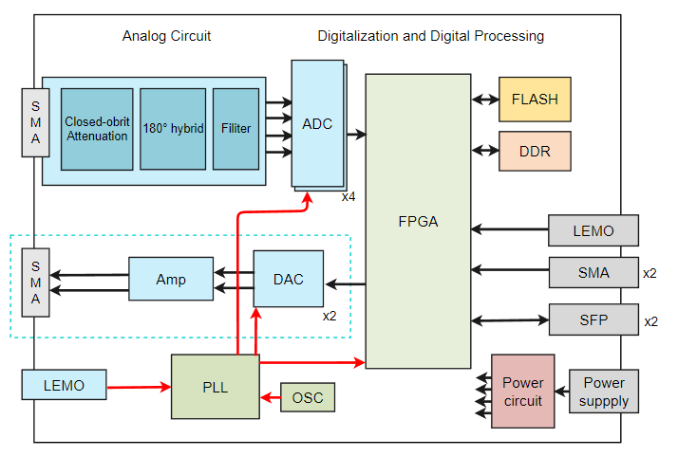
科大横向反馈电子学系统进度
模拟调理部分
  通过SMA接收来自BPM的四路信号，经过闭轨衰减、信号合路、放大滤波处理后的信号经高速ADC(AD9434-12 bit，500 MSPS)量化后送入FPGA 进行处理。
数字信号处理部分(FPGA)
  与板上芯片的通信，主要包括对ADC、PLL、DAC和衰减器的配置，以及与温度监控芯片的通信。
  数字处理参数计算
  反馈作用力计算
其他
  机箱及机箱散热系统未开发
  上位机未开发，样机调试主要FPGA的ILA进行调试

Slide 3
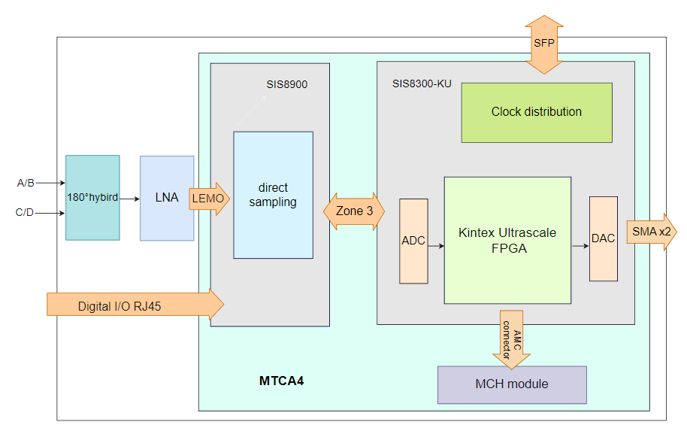
基于MTCA4的横向反馈电子学系统
模拟调理部分
  考虑到垂直和水平方向的工作点激励kicker不在同一个位置，一个电子学只需要处理一个方向上的反馈
  接收来自BPM的两路信号，经过信号合路(180° hybrid)、放大滤波处理后送入SIS8900 RTM板卡
MTCA4
  SIS8900对处理后的信号传输到SIS8300-KU进行采样
  SIS8300-KU对输入信号进行处理，获取振荡信号
  基于MTCA4框架，振荡信号传输，延时控制等可根据已有的上位机软件(root)进行开发
  MCH对电子学系统运行状态进行监测
其他
  后续在RTM板卡集成模拟调理功能
  基于MTCA4，稳定运行状态持续时间久

Slide 4
180° hybrid
科大采用的AMT-32 接口为SMT贴片，用于直接加工到PCB板上
暂未考虑重做RTM板卡，固接口需求为同轴线接头
目前暂时只找到SHWCP-0130-180S的购买渠道
 | Frequency(MHz) | Insertion Loss (dB) | VSWR | Phase Balance | Amplitude Balance () | Isolation | Interface
AMT-32 | 1 - 300 | 0.7 Max. | 1.35:1 Max. | 8° Max | 0.5 dB Max. | 38 dB Min. | SMT
Werlatone lnc H6152 | 0.2 - 35 | 0.3 Max. | 1.30:1 Max. | ± 5° Max. | ± 0.2 dB Max. | 20 dB Min. | SMA
Quantic TRM - HS152 | 0.4 - 100 | 1.00 Max. | 1.50:1 MAX. | 3° MAX | 0.30 dB Max | 26 dB Min. | SMA
Werlatone lnc H2979 | 0.3 - 100 | 1 | 1.50:1 | ±5 Degree | ± 0.3 dB | 20 dB | SMA
JT-01-411 | 0.3 - 20 | 0.8 max | 1.30:1 max. | 2° max. | 0.2 dB max. | 25 dB Min. | SMA
SHWCP-0130-180S | 1 - 300 | 3.7 typ | 1.35:1 typ |  | ± 0.7 dB | 20 dB Min. | SMA

Slide 5
横向反馈电子学器件选型对比
ADC | Resolution (BITS) | Conversion rate (Msps) | t_{PD} (ns) | SNR (dBFS) | ENOB
AD9434 | 12 | 500 | 3.5 | 65 | 10.5
AD9268 | 16 | 125 | 3.5 | 78.2 | 12.3
DAC | Resolution (BITS) | Update rate (Msps) | t_{PD} (ns) | Full-Scale Output Current | Output Bandwidth
MAX5890 | 14 | 600 | 2.5 ns | 2 - 20 mA | 1000 MHz
MAX5878 | 16 | 250 | 1.1 ns | 2 - 20 mA | 240 MHz
FPGA | System Logic Cells (K) | DSP Slices | Block RAM (Mb) | 16.3 Gb/s Transceivers | I/O Pins
XCKU085 | 1088 | 4100 | 56.9 | 56 | 676
XCKU040 | 530 | 1,920 | 21.1 | 20 | 520

Slide 6
Other and next plan
Paper about emittancemeter under writing
Measure the SIS8900 RTM board's delay to access the MTCA structure.
Test the power amplifier and kicker of the tune measurement when there is no beam in RCS.
Discuss with Renhong Liu to confirm the darkroom design for optical observation of C-band EM.

